Slide 1
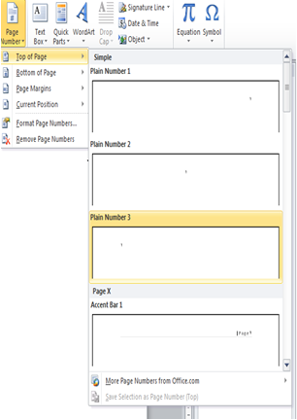

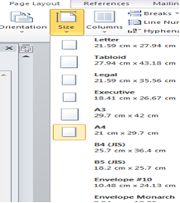
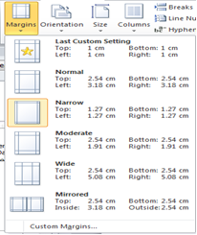
5-1 ) أعداد صفحة قياسية :-
1- ضمن القائمة تخطيط الصفحة page layout انقر الزر الحجم size واختر حجم الورقة المناسب . اذا لم تجد الحجم المطلوب ضمن المعرض , انقر " احجام الورق الاضافية " more pager size ,وعين حجم الورق ضمن التبويب " الورق " pager في مربع الحوار "اعداد الصفحة " page setup .

Slide 2
